Slide 1

3 粒子的波动性

Slide 2



学习 目标 | 1.知道光的本性认识史。 2.知道光的波粒二象性，理解其对立统一的关系。 3.会用光的波粒二象性分析有关现象。 4.理解德布罗意波，会解释相关现象。

Slide 3

一、光的波粒二象性
1.19世纪初托马斯·杨、菲涅耳、马吕斯等分别观察到了光的
_____、_____和偏振现象。
2.19世纪60年代和80年代，麦克斯韦和赫兹先后从理论上和实
验上确认了光的_______本质。
3.光电效应和康普顿效应揭示了光的_______。
干涉
衍射
电磁波
粒子性

Slide 4
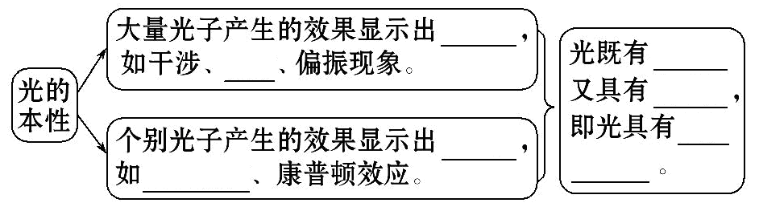
4.
波动性
波动性
衍射
粒子性
粒子性
波粒
光电效应
二象性

Slide 5

5.光子的能量和动量：
(1)能量：ε=____。(2)动量：p= 。
6.意义：能量ε和动量p是描述物质的_____性的重要物理量；
波长λ和频率ν是描述物质的_____性的典型物理量。因此
ε=____和p= 揭示了光的粒子性和波动性之间的密切关系。
hν
粒子
波动
hν

Slide 6

【自我思悟】
1.由公式E=hν和λ= ，能看出波动性和粒子性的联系吗？
提示：从光子的能量和动量的表达式可以看出，是h架起了粒子性与波动性之间的桥梁。

Slide 7
2.曾有一位记者向物理学家诺贝尔奖获得者布拉格请教：光是波还是粒子？你是如何理解的？你想知道布拉格是如何回答的吗？同学们可以上网查找相关资料。
提示：光既不同于宏观观念的粒子，也不同于宏观观念的波，但光既具有粒子性又具有波动性，粒子性和波动性都是光本身的属性。

Slide 8


二、粒子的波动性及实验验证
1.粒子的波动性：
(1)德布罗意波：每一个_____的粒子都与一个对应的波相联
系，这种与_________相联系的波称为德布罗意波，也叫_____
___。
(2)物质波的波长：λ= 。
(3)物质波的频率：ν= 。
运动
实物粒子
物质
波

Slide 9
2.物质波的实验验证：
(1)实验探究思路：_____、衍射是波特有的现象，如果实物粒
子具有波动性，则在一定条件下，也应该发生_____或衍射现
象。
(2)实验验证：1927年戴维孙和汤姆孙分别利用晶体做了_____
___衍射的实验，得到了_____的衍射图样，证实了_____的波
动性。
干涉
干涉
电子
束
电子
电子

Slide 10
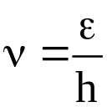
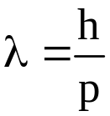
波动
(3)说明：人们陆续证实了质子、中子以及原子、分子的_____
___，对于这些粒子，德布罗意给出的 和 关系同
样正确。
性

Slide 11
【自我思悟】
既然德布罗意提出了物质波的概念，为什么我们生活中却体会
不到？
提示：平时所见的宏观物体的质量比微观粒子的质量大得多，
运动的动量很大，由 可知，它们对应的物质波波长很
小，因此，无法观察到它们的波动性。

Slide 12
【盲区扫描】
1.光是一种波，同时也是一种粒子，光具有波粒二象性。光的分立性和连续性是相对的，是不同条件下的表现，光子的行为服从统计规律。
2.大量光子产生的效果往往显示出波动性，个别光子产生的效果往往显示出粒子性；频率低的光波动性明显，频率高的光粒子性明显；光在传播时容易表现出波动性，在与其他物质相互作用时，容易表现出明显的粒子性。

Slide 13
3.光子说不排斥波动性，光子的能量的计算公式中就包含着波动的因素——频率。

Slide 14

一、人类对光的本性的研究 对比分析
1.对光的本性认识史：
人类对光的认识经历了漫长的历程，从牛顿的光的微粒说、托马斯·杨和菲涅耳的波动说，从麦克斯韦的光的电磁说到爱因斯坦的光子说。直到二十世纪初，对于光的本性的认识才提升到一个更高层次，即光具有波粒二象性。对于光的本性认识史，列表如下：

Slide 15
学说 名称 | 微粒说 | 波动 说 | 电磁说 | 光子说 | 波粒 二象性
代表 人物 | 牛顿 | 惠更 斯 | 麦克斯韦 | 爱因 斯坦
实验 依据 | 光的直 线传播、 光的 反射 | 光的 干涉、 衍射 | 能在真空中 传播，是横 波，光速等 于电磁波的 速度 | 光电 效应、 康普顿 效应 | 光既有波 动现象， 又有粒子 特征
内容 要点 | 光是一 群弹性 粒子 | 光是 一种 机械 波 | 光是一种 电磁波 | 光是由 一份一 份光子 组成的 | 光是具有 电磁本性 的物质，既 有波动性 又有粒子性

Slide 16
2.对光的波粒二象性的理解：
 | 实验 基础 | 表 现 | 说 明
光的波 动性 | 干涉和 衍射 | (1)光子在空间各点出现的可能性大小可用波动规律来描述。 (2)足够能量的光在传播时，表现出波的性质。 | (1)光的波动性是光子本身的一种属性，不是光子之间相互作用产生的。 (2)光的波动性不同于宏观观念的波。

Slide 17
 | 实验 基础 | 表 现 | 说 明
光的粒 子性 | 光电 效应、 康普顿 效应 | (1)当光同物质发生作用时，这种作用是“一份一份”进行的，表现出粒子的性质。 (2)少量或个别光子容易显示出光的粒子性。 | (1)粒子的含义是“不连续”“一份一份”的。 (2)光子不同于宏观观念的粒子。

Slide 18
【微思考】
(1)认识光的波粒二象性，应从微观角度还是宏观角度？
提示：光既表现出波动性又表现出粒子性，要从微观的角度建立光的行为图像，认识光的波粒二象性。
(2)光在传播过程中，有的光是波，有的光是粒子，这句话正确吗？
提示：不正确。其原因是没有真正理解光的波粒二象性。事实上，光是一种波，同时也是一种粒子，光具有波粒二象性，并不是有的光是波，有的光是粒子。

Slide 19
【题组通关】
【示范题】对光的认识，以下说法正确的是 ( )
A.光波和声波的本质相同，都具有波粒二象性
B.光既具有波动性，又具有粒子性，两种性质是不相容的
C.光表现出波动性时，就不具有粒子性了，光表现出粒子性时，就不具有波动性了
D.光的波粒二象性应理解为：在某种场合下光的波动性表现明显，在另外某种场合下，光的粒子性表现明显

Slide 20
【解题探究】(1)光的波粒二象性是粒子性与波动性相互转化吗？
提示：一切光都具有波粒二象性，光的有些行为(如干涉、衍射)表现出波动性，光的有些行为(如光电效应)表现出粒子性，并不是粒子性与波动性相互转化。
(2)光的行为有什么特点？
提示：大量光子的行为易表现出波动性，个别光子的行为易表现出粒子性，光的波长越长，波动性越显著，光的波长越短，粒子性越显著。

Slide 21
【规范解答】选D。光波是电磁波，具有波粒二象性，声波是机械波，是振动在介质中的传播，二者本质不同，A错；光的干涉、衍射现象，这属于波的特征，微粒说无法解释。光电效应现象用波动说无法解释，而用光子说可以完美地进行解释，证实光具有粒子性。因此，光既具有波动性，又具有粒子性，B错；光的波动性与粒子性都是光的本质属性，只是表现明显与否，不容易观察并不说明不具有，C错；波动性和粒子性是光在不同情况下的不同表现，是同一客体的两个不同侧面、不同属性，我们无法只用其中一种去说明光的一切行为，只能认为光具有波粒二象性，D对。

Slide 22
【通关1+1】
1.(多选)(2013·伊犁高二检测)关于光的波粒二象性的理解正确的是 ( )
A.大量光子的行为往往表现出波动性，个别光子的行为往往表现出粒子性
B.光在传播时是波，而与物质相互作用时就转变成粒子
C.高频光是粒子，低频光是波
D.波粒二象性是光的根本属性，有时它的波动性显著，有时它的粒子性显著

Slide 23
【解析】选A、D。光的波粒二象性指光有时候表现出的粒子性较明显，有时候表现出的波动性较明显，D正确；大量光子的效果往往表现出波动性，个别光子的行为往往表现出粒子性，A正确；光在传播时波动性显著，光与物质相互作用时粒子性显著，B错误；频率高的光粒子性显著，频率低的光波动性显著，C错误。

Slide 24
2.(多选)(2013·宁波高二检测)关于光的波动性与粒子性，以下说法正确的是 ( )
A.爱因斯坦的光子说否定了光的电磁说
B.光电效应现象说明了光的粒子性
C.光波不同于机械波，它是一种概率波
D.光的波动性和粒子性是相互矛盾的，无法统一

Slide 25
【解析】选B、C。爱因斯坦的光子说并没有否定电磁说，只是在一定条件下光是体现粒子性的，A错；光电效应说明光具有粒子性，说明光的能量是一份一份的，B对；光子在少量的情况下体现粒子性，大量的情况下体现波动性，所以C对；光的波动性和粒子性不是孤立的，而是有机的统一体，D错。

Slide 26
【变式训练】关于光的本性，下列说法中正确的是( )
A.关于光的本性，牛顿提出“微粒说”，惠更斯提出“波动说”，爱因斯坦提出“光子说”，它们都说明了光的本性
B.光具有波粒二象性是指：既可以把光看成宏观概念上的波，也可以看成微观概念上的粒子
C.光在传播时往往表现出波动性，光在跟物质相互作用时往往表现出粒子性
D.光的波粒二象性是将牛顿的粒子说和惠更斯的波动说真正有机地统一起来

Slide 27
【解析】选C。光的波动性指大量光子在空间各点出现的可能性的大小可以用波动规律来描述，不是惠更斯的波动说中宏观意义下的机械波，光的粒子性是指光的能量是一份一份的，每一份是一个光子，不是牛顿微粒说中的经典微粒。某现象说明光具有波动性，是指波动理论能解释这一现象。某现象说明光具有粒子性，是指能用粒子说解释这个现象。要区分说法和物理史实与波粒二象性之间的关系。光在传播时容易表现出波动性，与物质发生作用时易表现出粒子性。C正确，A、B、D错误。

Slide 28
二、对物质波的理解 深化理解
1.任何物体，小到电子、质子，大到行星、太阳都存在波动性，我们之所以观察不到宏观物体的波动性，是因为宏观物体对应的波长太小的缘故。
2.粒子在空间各处出现的几率受统计规律支配，不要以宏观观点中的波来理解德布罗意波。
3.德布罗意假说是光子的波粒二象性的一种推广，使之包括了所有的物质粒子，即光子与实物粒子都具有粒子性，又都具有波动性，与光子对应的波是电磁波，与实物粒子对应的波是物质波。

Slide 29
【微思考】
(1)宏观运动的物体没有波动性吗？
提示：一切运动着的物体都具有波动性，宏观物体观察不到其波动性，但并不否定其波动性。
(2)波与粒子一定是对立的吗？
提示：在宏观世界中，波与粒子是对立的概念；在微观世界中，波与粒子可以统一。

Slide 30
【题组通关】
【示范题】质量为10 g、速度为300 m/s在空中飞行的子弹，其德布罗意波长是多少？为什么我们无法观察出其波动性？

Slide 31
【解题探究】(1)如何计算德布罗意波的波长？
提示：先求出子弹的动量，根据德布罗意波长公式 计算波长。
(2)波长较短的波与波长较长的波哪种波动性显著？
提示：波长越长的波，波动性越显著。

Slide 32
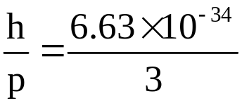
【规范解答】根据德布罗意的观点，任何运动着的物体都有一种波和它对应，飞行的子弹必有一种波与之对应。
子弹的动量为p=mv=10×10⁻³×300kg·m/s=3 kg·m/s
子弹的德布罗意波长为
λ= m=2.21×10⁻³⁴m
由于子弹的德布罗意波长极短，故无法观察到其波动性。
答案：2.21×10⁻³⁴m 由于子弹的德布罗意波长极短，无法观察到其波动性

Slide 33
【通关1+1】
1.(2013·盐城二模)下列说法中正确的是 ( )
A.质量大的物体，其德布罗意波长短
B.速度大的物体，其德布罗意波长短
C.动量大的物体，其德布罗意波长短
D.动能大的物体，其德布罗意波长短

Slide 34
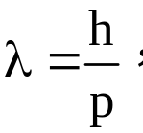
【解析】选C。由德布罗意假说得，德布罗意波长 式中h为普朗克常量，p为运动物体的动量，可见p越大，λ越小；p越小，λ越大。故C正确，A、B、D错误。

Slide 35
2.(多选)有关经典物理中的粒子，下列说法正确的是( )
A.有一定的大小，也有一定的质量
B.有一定的质量，但没有一定的大小
C.有的粒子还有一定量的电荷
D.有一定的大小，但没有一定的质量
【解析】选A、C。经典物理学中的粒子具有一定的空间大小，有一定的质量，有的还具有电荷。所以A、C正确，B、D错误。

Slide 36

【素养升华】
有关德布罗意波计算的一般方法
(1)首先计算物体的速度，再计算其动量。如果知道物体动能
也可以直接用 计算其动量。
(2)再根据 计算德布罗意波长。
(3)需要注意的是：德布罗意波长一般都很短，比一般的光波
波长还要短，可以根据结果的数量级大致判断结果是否合理。
(4)宏观物体的波长小到可以忽略，其波动性很不明显。

Slide 37
【资源平台】微观粒子与宏观物体的德布罗意波长的求解
【示范题】如果一个中子和一个质量为10⁴kg的火箭都以10³m/s的速度运动，则它们的德布罗意波的波长分别是多长？(中子的质量为1.67×10⁻²⁷kg)

Slide 38
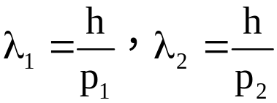
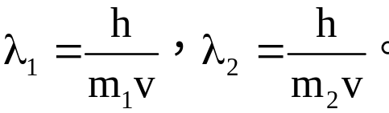
【标准解答】中子的动量为：p₁=m₁v，火箭的动量为：
p₂=m₂v，据 知中子和火箭的德布罗意波长分别为：
联立以上各式解得：
将m₁=1.67×10⁻²⁷kg，v=1×10³m/s，
h=6.63×10⁻³⁴J·s，m₂=10⁴kg
代入上面两式可解得：
λ₁=4.0×10⁻¹⁰m，λ₂=6.63×10⁻⁴¹m。
答案：4.0×10⁻¹⁰m 6.63×10⁻⁴¹m

Slide 39



Slide 40


